Slide 1
ИТОГИ РАБОТЫ МИНИСТЕРСТВА ФИЗИЧЕСКОЙ КУЛЬТУРЫ И СПОРТА НОВОСИБИРСКОЙ ОБЛАСТИ ЗА 2022 ГОД
И ПРИОРИТЕТНЫЕ ПЛАНЫ РАЗВИТИЯ НА 2023 ГОД
ДОКЛАДЫВАЕТ:
АХАПОВ СЕРГЕЙ АЛЕКСАНДРОВИЧ
МИНИСТР ФИЗИЧЕСКОЙ КУЛЬТУРЫ И СПОРТА
НОВОСИБИРСКОЙ ОБЛАСТИ

Slide 2
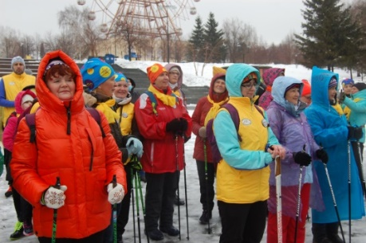
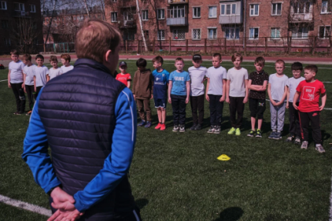
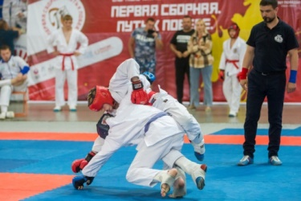
МАССОВЫЙ СПОРТ
3
МЕЖДУНАРОДНЫЕ
МЕЖРЕГИОНАЛЬНЫЕ
126
Проведено
666
мероприятий
ВСЕРОССИЙСКИЕ
127
за 2022 год
46,7%
ОБЛАСТНЫЕ МАССОВЫЕ
Доля жителей, занимающихся на постоянной основе
физической культурой и спортом
410

Slide 3
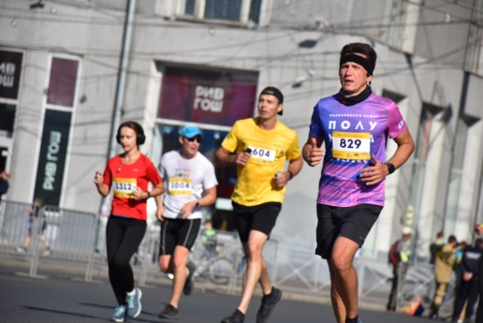
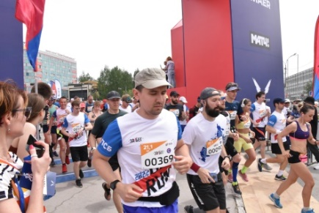
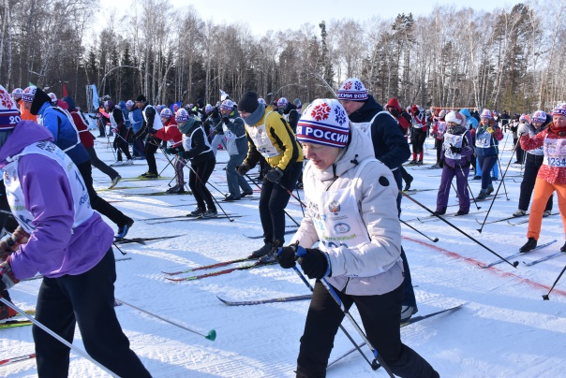
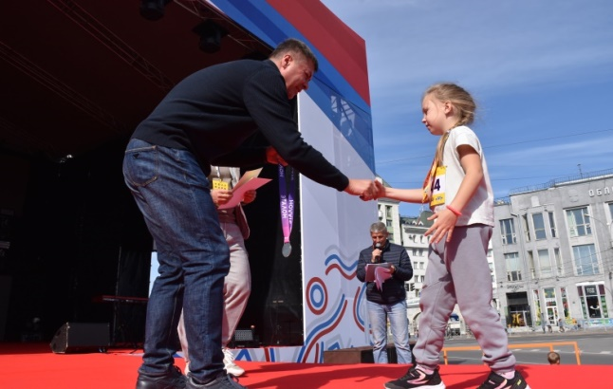
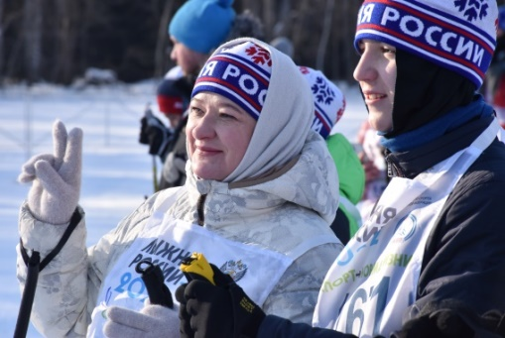
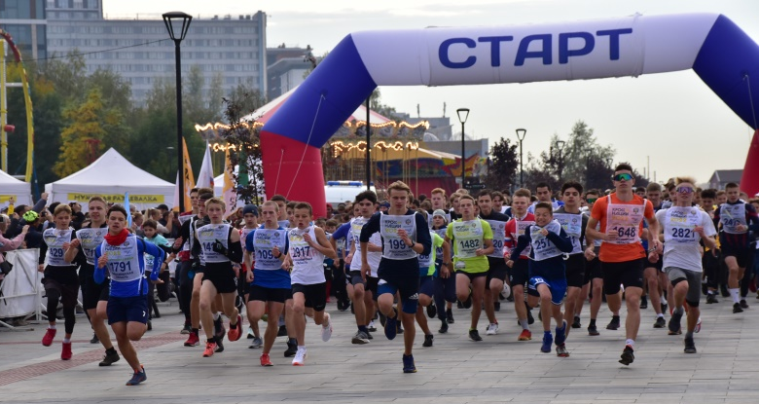
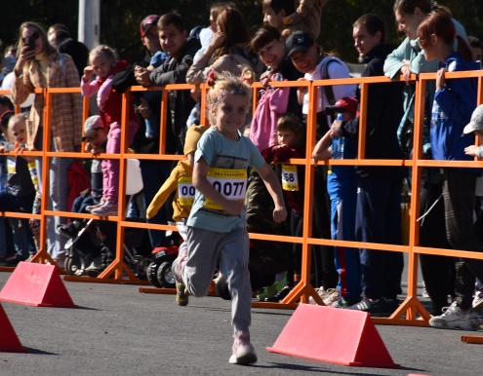
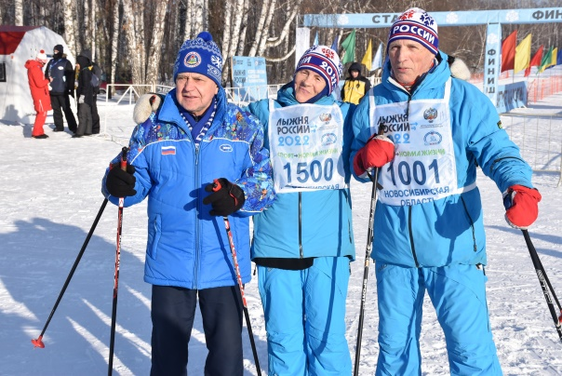
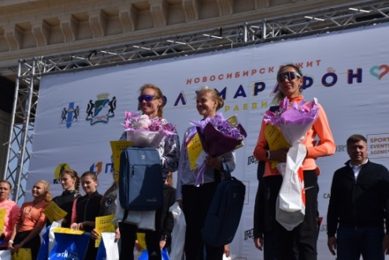
МАССОВЫЙ СПОРТ
Более 100 тыс. человек приняли участие в спортивно -массовых мероприятиях
Проведено
666
мероприятий

Slide 4
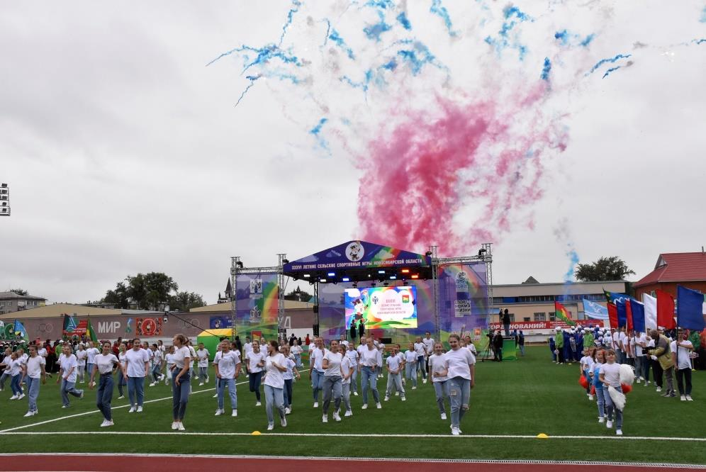
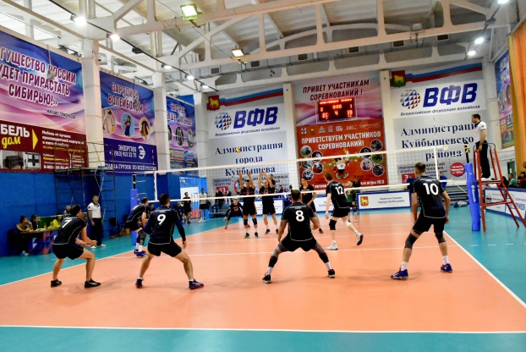
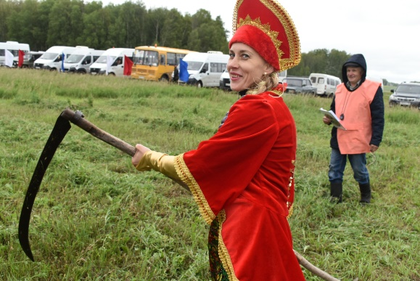
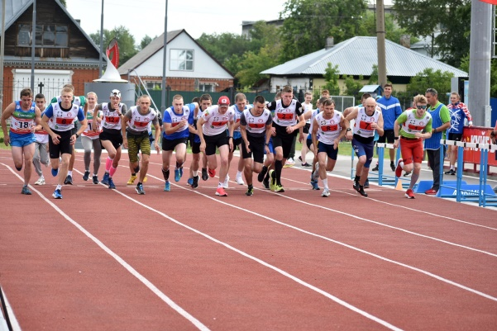
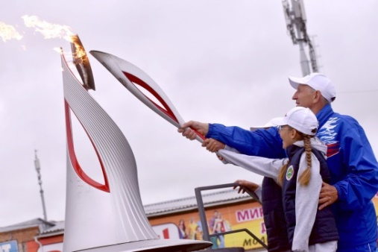
XXXVI ЛЕТНИЕ СЕЛЬСКИЕ СПОРТИВНЫЕ ИГРЫ
ПРОХОДИЛИ С 30 ИЮНЯ ПО 3 ИЮЛЯ В КУЙБЫШЕВСКОМ РАЙОНЕ
Проведено
666
мероприятий
Участие в финальных соревнованиях летних сельских игр
приняли 810 спортсменов

Slide 5
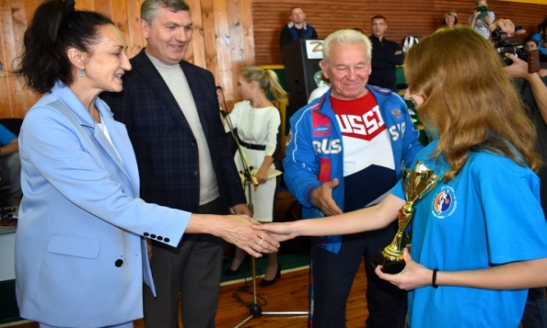
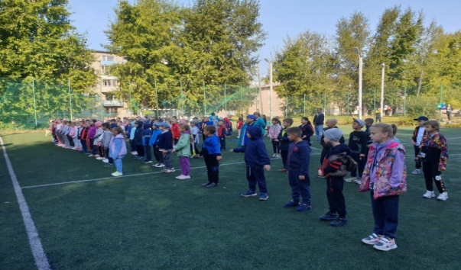
РЕГИОНАЛЬНЫЙ ПРОЕКТ «СПОРТ-НОРМА ЖИЗНИ»
Проекты:
«Гимнастика в кармане»
«Производственная
гимнастика. Перезагрузка»
Проекты:
«Северная ходьба – новый образ жизни»
«Человек идущий»
«Зеленый фитнес»
Проект
«Национальный Акселератор развития
физкультуры и массового
спорта, спортивной активности
в малых городах и селах России»
Акция «Олимпийские легенды –
детям, молодежи и детскому спорту России»
Акция «Поделись своим Знанием: спорт – норма жизни»
Акция «МЫ ЗА! СПОРТ»
Модельная площадка
«Спорт – в школу»

Slide 6
СТУДЕНЧЕСКИЙ СПОРТ
в вузах работает
297 преподавателей по образовательным программам ФКиС
4590
студентов
вузов занимаются в
спортивных секциях по
18 видам спорта
Областная общественная организация студенческого спорта «Буревестник»
объединяет более
69 000 студентов
в учреждениях профессионального образования
157 штатных преподавателей по ФКиС
7 000 обучающихся
профессиональных образовательных учреждений занимаются в спортивных секциях

Slide 7
ДЕТСКО-ЮНОШЕСКИЙ И МОЛОДЕЖНЫЙ СПОРТ
региональная программа Новосибирской области «Развитие детско-юношеского спорта в Новосибирской области до 2030 года»
программа развития студенческого спорта в Новосибирской области до 2024 года
программа развития школьного спорта в Новосибирской области
межведомственная программа «Плавание для всех» в Новосибирской области
соглашение о сотрудничестве между Общероссийской общественной организацией «Российский студенческий спортивный союз», министерством физической культуры и спорта Новосибирской области, министерством образования Новосибирской области и Советом ректоров вузов Новосибирской области
трехстороннее соглашение между министерством физической культуры и спорта, министерством образования Новосибирской области и Общероссийской молодежной общественной организацией «Ассоциация студенческих спортивных клубов России»
ассоциация «Региональная школьная спортивная лига»
школьные спортивные лиги

Slide 8
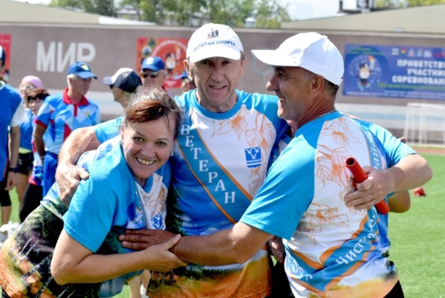
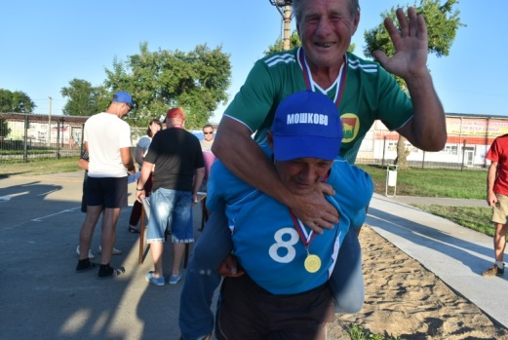
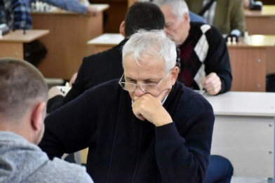
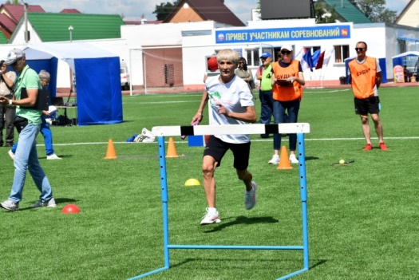
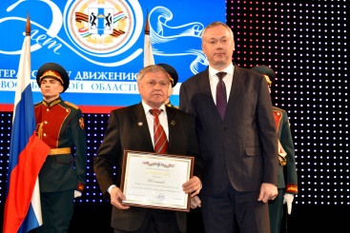
АКТИВНОЕ ДОЛГОЛЕТИЕ
ХI ЛЕТНЯЯ СПАРТАКИАДА ПЕНСИОНЕРОВ НОВОСИБИРСКОЙ ОБЛАСТИ
8—9 ИЮЛЯ, г. КУЙБЫШЕВ
Участие приняли 30 сборных команд
муниципальных районов и
городских округов
Бердск — победитель,
Куйбышевский и Краснозёрский районы
призёры общекомандного первенства
Владимир Лукашов из Карасукского района стал серебряным призёром VII Спартакиады пенсионеров России

Slide 9
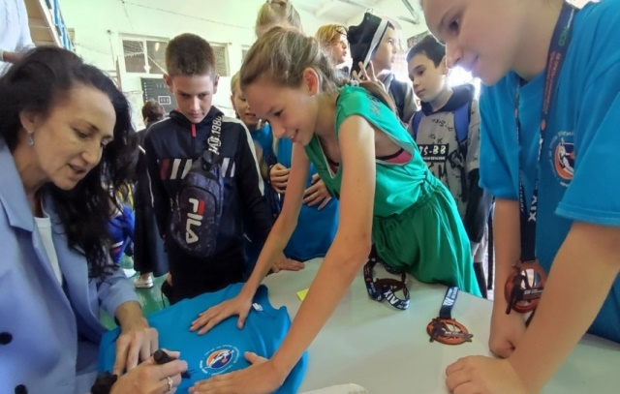
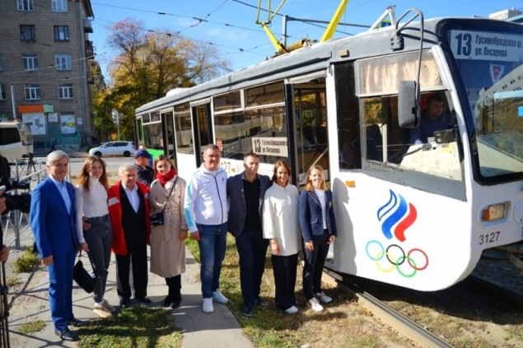
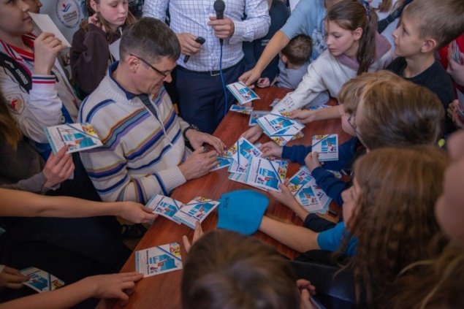
ОЛИМПИЙСКИЙ СОВЕТ В НСО
Традиционные федеральные проекты:
Всероссийский олимпийский день
День зимних видов спорта
Всероссийский день ходьбы
прошли в Черепановском, Краснозерском, Мошковском, Коченевском, Каргатском районах и городе Бердске.
проводятся уроки и зарядки с чемпионами в школах и детских садах
реализуется проект «Выходные со спортом»

Slide 10
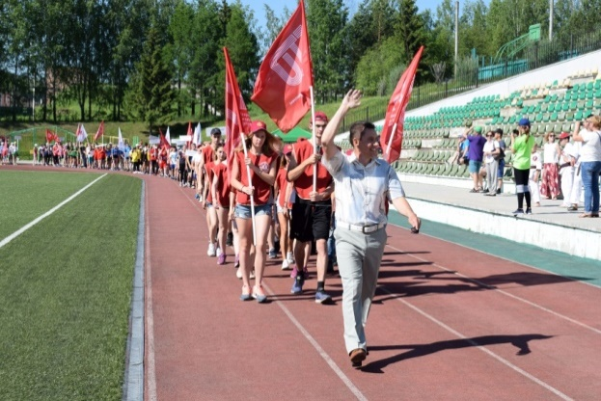
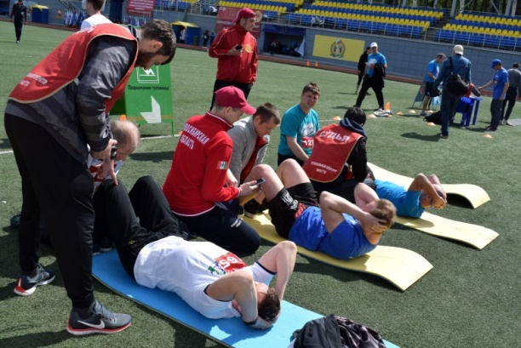
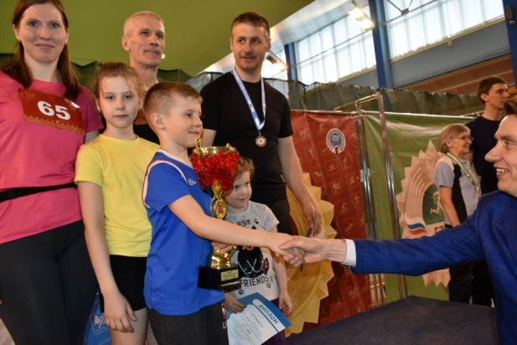
ВФСК ГТО
46 188 человек
приняли участие в выполнении нормативов комплекса ГТО
8 977
24 881
9 083
6 821

Slide 11
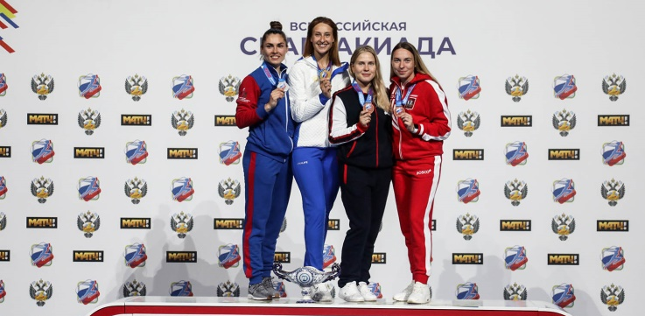
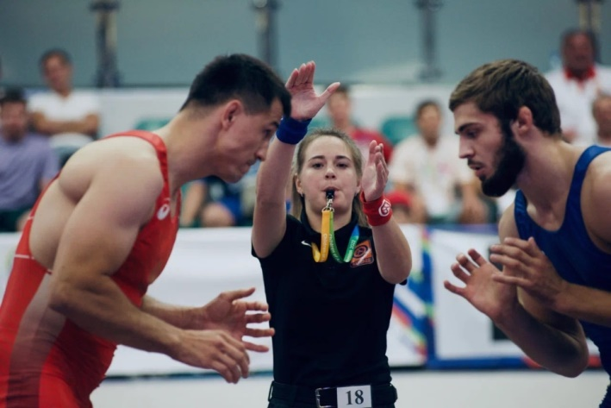
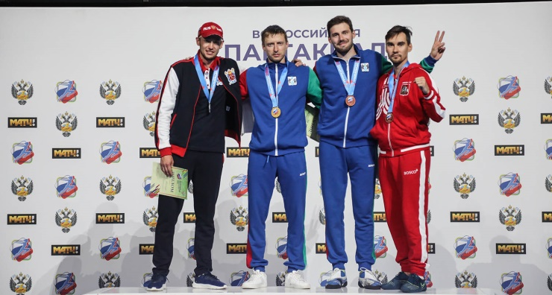
СПОРТ ВЫСШИХ ДОСТИЖЕНИЙ
660 спортсменов
Новосибирской области
включены в составы спортивных
сборных команд
Российской Федерации
1 007
1 150
1 203

Slide 12
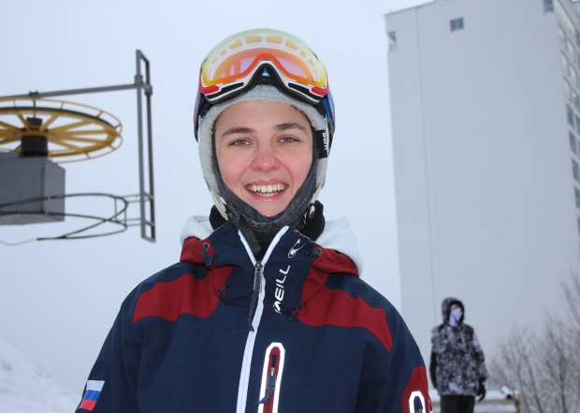
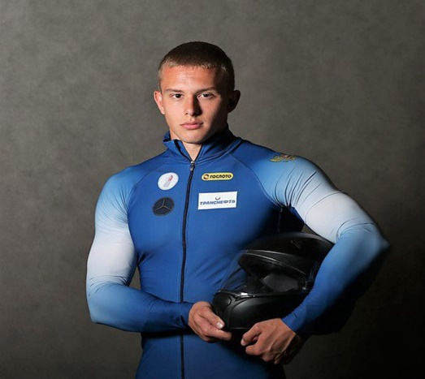
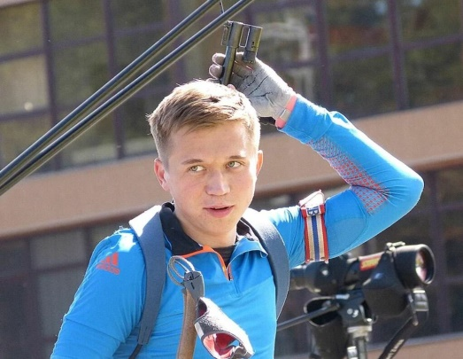
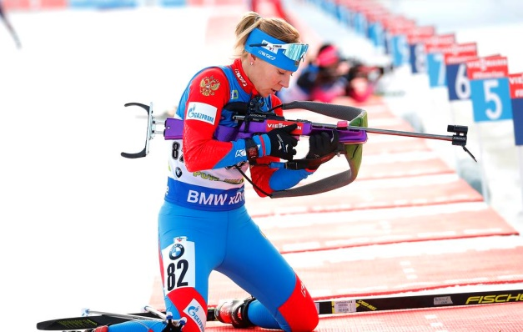
СПОРТ ВЫСШИХ ДОСТИЖЕНИЙ
МАРИЯ ВАСИЛЬЦОВА
(сноуборд)
ЕВГЕНИЯ БУРТАСОВА
(биатлон)
ДАНИИЛ СЕРОХВОСТОВ
(биатлон)
МИХАИЛ МОРДАСОВ
(бобслей)

Slide 13
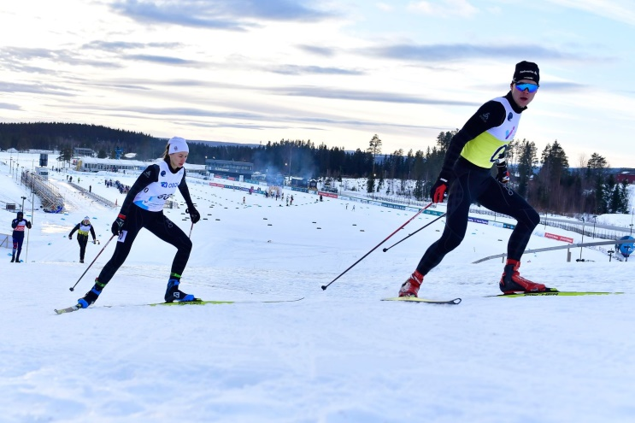
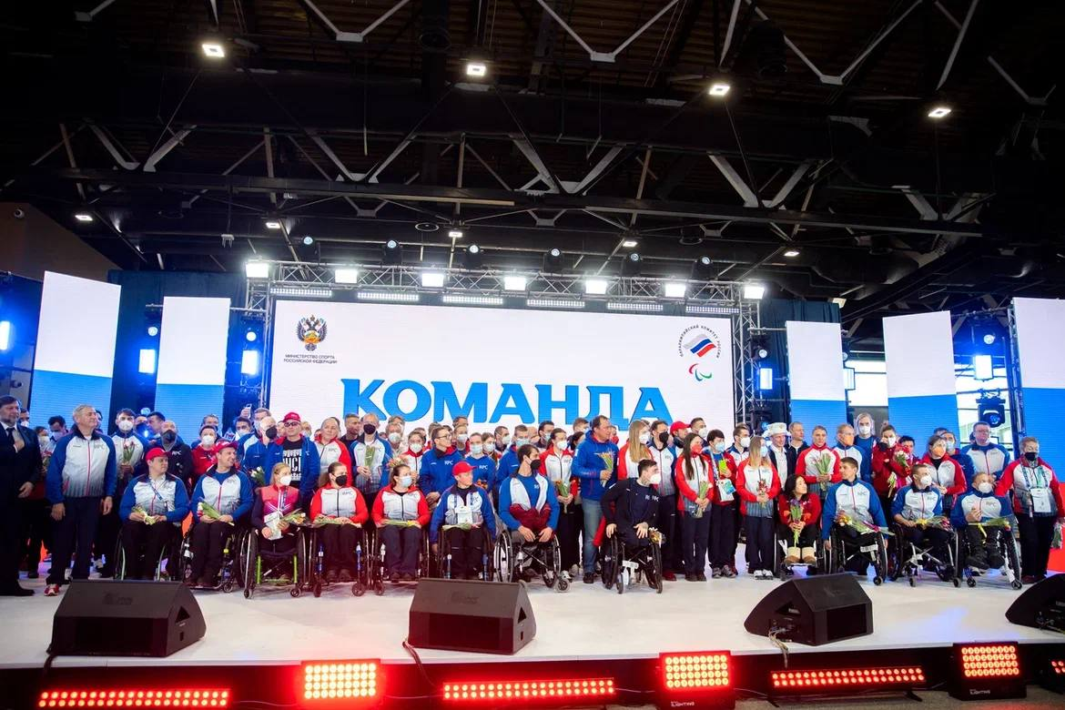
СПОРТ ВЫСШИХ ДОСТИЖЕНИЙ
Команды России и Беларуси были
отстранены от участия
в Паралимпийских играх в Пекине
В состав сборной РФ от Новосибирской области вошли Маргарита Терещенкова
и Антон Подзоров
(спорт слепых, дисциплина «биатлон» и «лыжные гонки»)

Slide 14
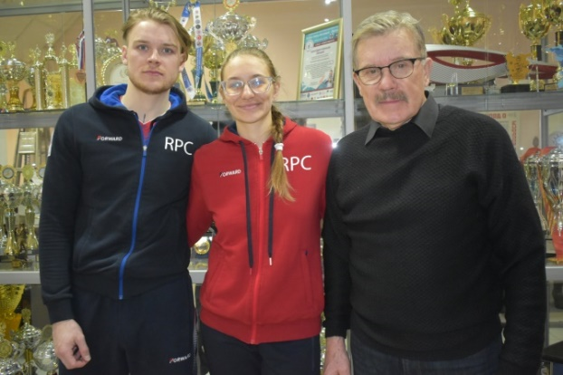
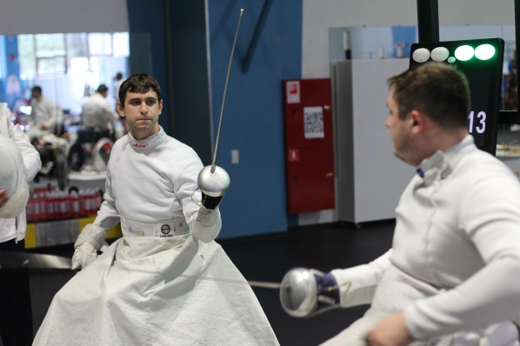
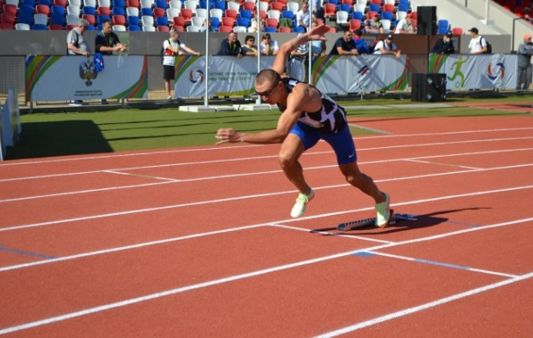
СПОРТ ВЫСШИХ ДОСТИЖЕНИЙ
Зимние и Летние
альтернативные игры Паралимпийцев
«Мы вместе. Спорт»
5 место у новосибирских спортсменов на зимних играх
39 медалей завоевали спортсмены на летних играх

Slide 15
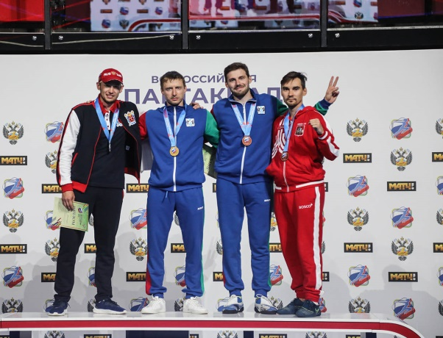
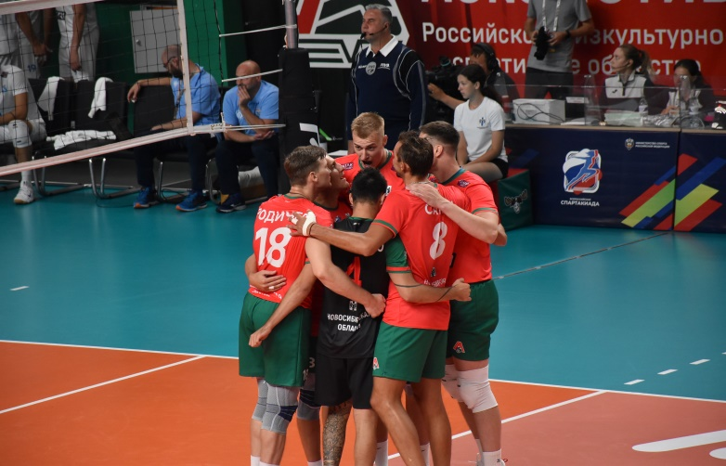
СПОРТ ВЫСШИХ ДОСТИЖЕНИЙ
Всероссийская Спартакиада между субъектами
РФ по летним видам спорта среди
сильнейших спортсменов
4 медали
6 медалей
7 медалей
Всего17 медалей на счету
новосибирских спортсменов

Slide 16
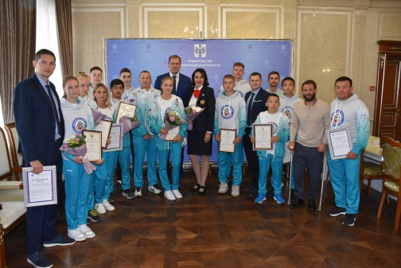
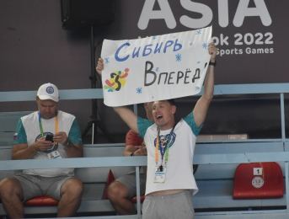
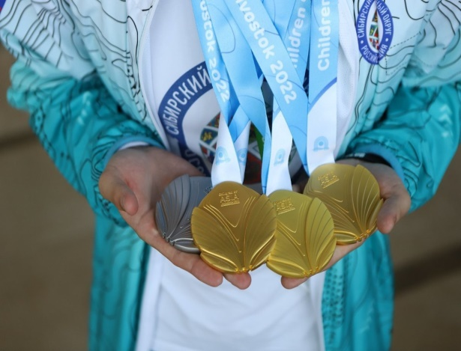
СПОРТ ВЫСШИХ ДОСТИЖЕНИЙ
Международные спортивные игры
«Дети Азии»
36 медалей
завоевали спортсмены Новосибирской области
в составе сборной
Сибирского федерального округа
19 видов спорта

Slide 17
СПОРТ ВЫСШИХ ДОСТИЖЕНИЙ
чемпионат Европы по бобслею в Санкт-Мориц (Швейцария)
первенство Европы по биатлону в Словении
чемпионат Европы по биатлону в Германии
чемпионат мира по ММА в Абу-Даби
чемпионат Европы по тайскому боксу в Турции
международные соревнования по каратэ «Кубок Дружбы» в Минске
турнир профессиональной Борцовской лиги Поддубного
чемпионат России по спортивной борьбе
международный турнир по боксу памяти почетного мастера спорта СССР, заслуженного тренера Республики Беларусь В. Ботвинника
чемпионат мира по гиревому спорту в Индии
международные соревнования по подводному спорту в Санкт-Петербурге
чемпионат России по плаванию в Казани
чемпионат России по сверхлегкой авиации в Ленинградской области
первенство мира по бильярдному спорту в Киргизии
первенство Европы по шахматам в Турции

Slide 18
СПОРТ ВЫСШИХ ДОСТИЖЕНИЙ
XXVI Всероссийский турнир по каратэ «Кубок Успеха»
международные соревнования по каратэ «Кубок маршала А.И. Покрышкина»
всероссийские соревнования по греко-римской борьбе «СИЛА ТРАДИЦИЙ»
всероссийские соревнования по биатлону «Кубок Анны Богалий – Skimir»
турнир по спортивной гимнастике на призы Е. Подгорного и И. Стретовича
турнир на призы заслуженного тренера России Б. Писецкого по фехтованию
турнир сильнейших по фехтованию на саблях
ХII всероссийские соревнования по подводному спорту «Золотая ласта»
XXXVIII мемориал тренеров Семендиных-Всероссийский турнир по бадминтону
сибирский фестиваль бега – ХХIV Новосибирский полумарафон Александра Раевича
чемпионат России по роллер-спорту
соревнования по спортивному ориентированию «Российский Азимут»

Slide 19
СПОРТ ВЫСШИХ ДОСТИЖЕНИЙ
По итогам 2022 года присвоено 2 725 спортивных разрядов
I спортивный разряд
1 631 человек
Мастер спорта России
международного класса
13 человек
Почетный спортивный судья России
1 человек
КМС
1 094 человек
Заслуженный мастер спорта России
3 человека
Спортивный судья всероссийской категории
16 человек
Мастер спорта России
151 человек
Заслуженный тренер России
1 человек
Спортивный судья I категории
78 человек

Slide 20
СПОРТ ВЫСШИХ ДОСТИЖЕНИЙ
Тренировочный этап и этап совершенствования спортивного мастерства
36 человек
Этап совершенствования спортивного мастерства
36 человек
Этап начальной подготовки
11 человек

Slide 21
КОМПЛЕКС МЕР
заработная плата ведущим спортсменам
комплексные медицинские обследования
призы в денежной форме, а также ежемесячные стипендии
надбавка молодым специалистам и единовременное пособие
надбавка 15 % за работу в организациях, имеющих в соответствии с законодательством право использовать в своих наименованиях слово «олимпийский»
надбавка 10% работникам, имеющим почетные звания: «Мастер спорта международного класса», «Гроссмейстер по шахматам (шашкам)» и почетные звания, названия которых начинаются со слов «заслуженный»
надбавка за квалификацию спортсмена: КМС – 30%, МС – 55%, МСМК – 80%

Slide 22
КОМПЛЕКС МЕР
надбавка за квалификационную категорию тренерам, тренерам -преподавателям по АФК: высшая – 15%, первая – 10%, вторая – 5%
доплата тренерам-преподавателям, тренерам по АФК – 20%
надбавка за ученую степень кандидата наук по профилю – 10%
надбавка за ученую степень доктора наук по профилю – 20%
стимулирующая выплата за подготовку и (или) участие в подготовке спортсмена
субсидии для приобретения жилья за призовые места Олимпийских, Паралимпийских, Сурдлимпийских играх, ЧМ и ЧЕ
пожизненная ежемесячная выплата чемпионам Олимпийских, Паралимпийских, Сурдлимпийских игр, завершившим спортивную карьеру, а также их тренерам

Slide 23
БЮДЖЕТ
1 694 318, 6
9 810 806, 1

Slide 24
БЮДЖЕТ
7 930 180, 3
11 505 124, 7

Slide 25
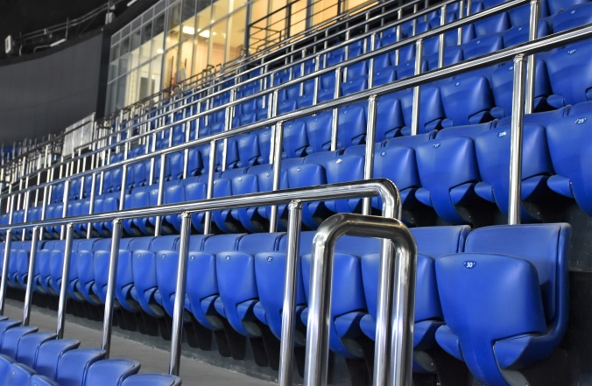
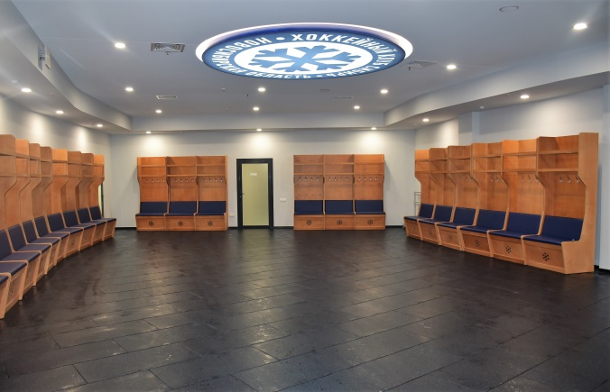
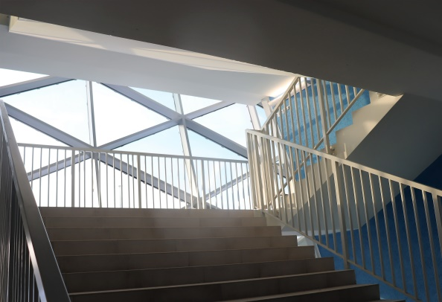
СПОРТИВНАЯ ИНФРАСТРУКТУРА

Slide 26
СПОРТИВНАЯ ИНФРАСТРУКТУРА
9 спортивных площадок ГТО
в Болотнинском
Краснозерском
Ордынском
Чулымском
Карасукском
Кыштовском
Новосибирском
Черепановском районах
и г. Новосибирске

Slide 27
СПОРТИВНАЯ ИНФРАСТРУКТУРА
легкоатлетический манеж в районном поселке Кольцово
спортивный комплекс в городе Обь
стадион «Труд» в городе Куйбышев
физкультурно-оздоровительные комплексы открытого типа в селах Барышево и Кочки
крытые хоккейные площадки в селе Кыштовка и городе Обь
площадки в рамках Программы реализации наказов избирателей депутатам Законодательного Собрания Новосибирской области седьмого созыва
ремонт и оснащение оборудованием объектов муниципальных учреждений
хоккейные коробки, универсальные площадки для игровых видов спорта, площадки с уличными тренажерами и элементами для воркаута, построенные силами муниципальных образований и городских округов Новосибирской области
спортивные объекты, построенные в рамках программ МинЖКХ и энергетики, Минсельхоза и Минобразования Новосибирской области

Slide 28
СПОРТИВНАЯ ИНФРАСТРУКТУРА

Slide 29
СПОРТИВНАЯ ИНФРАСТРУКТУРА

Slide 30
СПОРТИВНАЯ ИНФРАСТРУКТУРА
завершение строительства стадиона в р.п. Линево и 1-го этапа стадиона в р.п. Сузун
создание «умных» спортивных площадок в г. Новосибирске и с. Толмачево
строительство модульного спортивного зала в Новосибирском районе
строительство крытой хоккейной площадки в с. Венгерово
строительство лыжероллерной трассы в с. Довольное
ремонт помещений спортивно-технического центра и трибун стадиона в г. Карасук
капитальный ремонт фасада бассейна «Нептун» в г. Новосибирске
запуск строительства бассейна в с. Здвинск, конного манежа в Маслянинском районе
устройство не менее 30-ти малобюджетных площадок с гимнастическим оборудованием в муниципальных районах области
возобновление работ по строительству стадиона в р.п. Мошково и спортивного комплекса в с. Северное

Slide 31
ЗАДАЧИ
ИСПОЛНЕНИЕ ПОРУЧЕНИЙ ПРЕЗИДЕНТА РОССИИ
РЕАЛИЗАЦИЯ СТРАТЕГИИ РАЗВИТИЯ ФИЗИЧЕСКОЙ КУЛЬТУРЫ И СПОРТА В РОССИЙСКОЙ ФЕДЕРАЦИИ
РЕАЛИЗАЦИЯ ПРОГРАММЫ «РАЗВИТИЕ ДЕТСКО-ЮНОШЕСКОГО СПОРТА»
УВЕЛИЧЕНИЕ ДОЛИ СИСТЕМАТИЧЕСКИ ЗАНИМАЮЩИХСЯ ФИЗКУЛЬТУРОЙ И СПОРТОМ
СОЗДАНИЕ УСЛОВИЙ ДЛЯ ЗАНЯТИЙ ФИЗИЧЕСКОЙ КУЛЬТУРОЙ И СПОРТОМ

Slide 32
ЗАДАЧИ
ЗАВЕРШЕНИЕ СТРОИТЕЛЬСТВА НАЧАТЫХ ОБЪЕКТОВ
ЦИФРОВИЗАЦИЯ ОТРАСЛИ
ФЕДЕРАЛЬНЫЙ ЗАКОН ОТ 30.04.2021 № 127 « О ВНЕСЕНИИ ИЗМЕНЕНИЙ В ФЕДЕРАЛЬНЫЙ ЗАКОН «О ФИЗИЧЕСКОЙ КУЛЬТУРЕ И СПОРТЕ В РОССИЙСКОЙ ФЕДЕРАЦИИ» И ФЕДЕРАЛЬНЫЙ ЗАКОН «ОБ ОБРАЗОВАНИИ В РОССИЙСКОЙ ФЕДЕРАЦИИ»
РАБОТА ПО ОБЕСПЕЧЕНИЮ СФЕРЫ ФИЗИЧЕСКОЙ КУЛЬТУРЫ И СПОРТА КВАЛИФИЦИРОВАННЫМИ КАДРАМИ
ПОДДЕРЖКА ИНИЦИАТИВ ФИЗКУЛЬТУРНО-СПОРТИВНОГО ДВИЖЕНИЯ

Slide 34
БЛАГОДАРЮ ЗА ВНИМАНИЕ!

